Slide 1




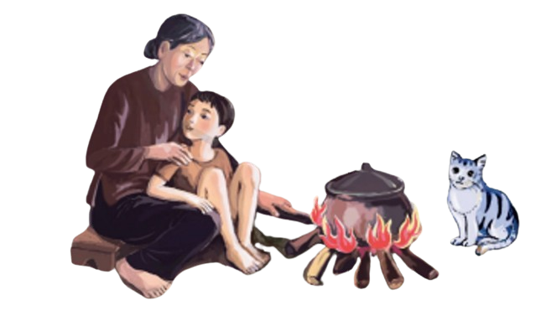



Slide 2

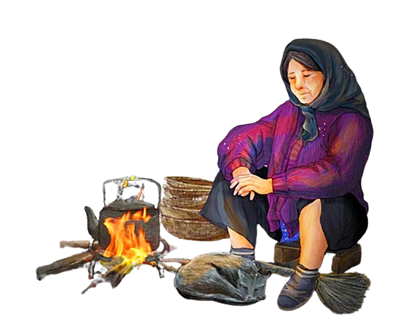
Hoạt động mở đầu

Slide 3
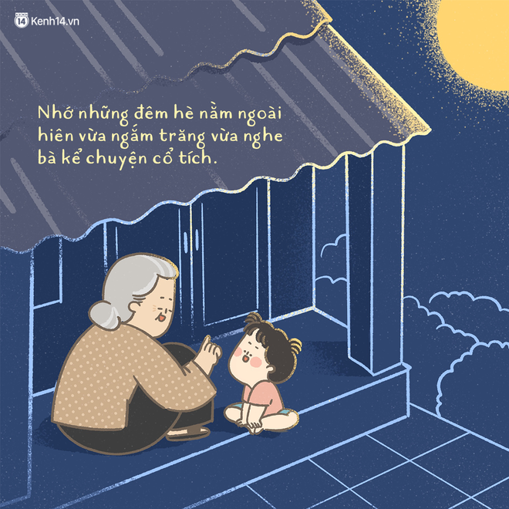

Slide 4
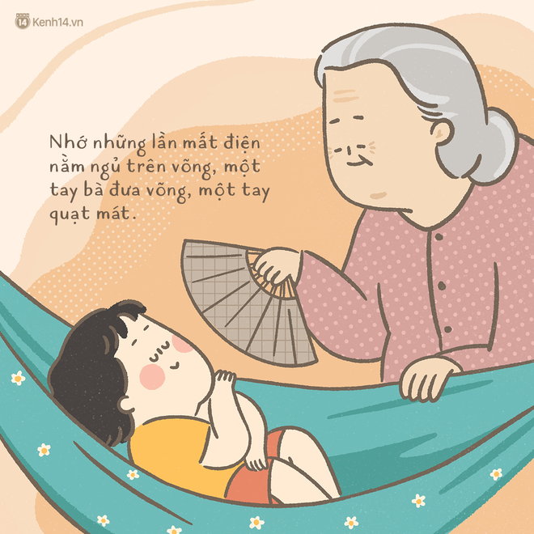

Slide 5
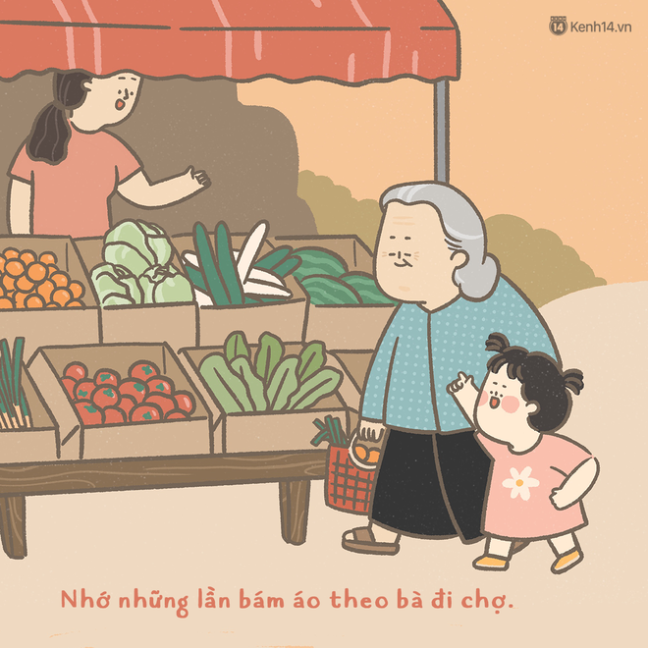

Slide 6
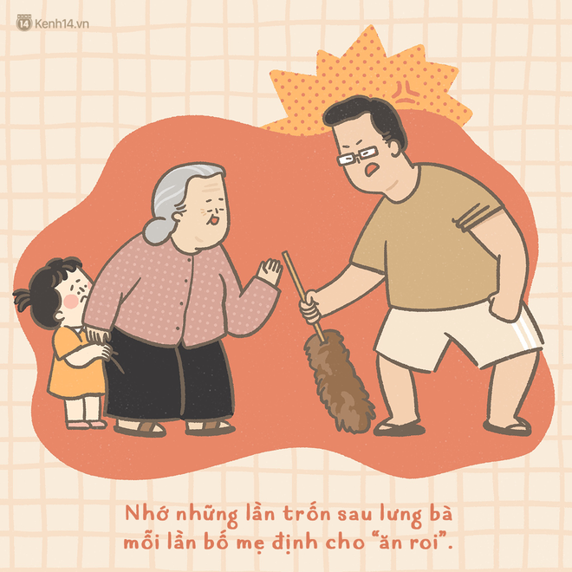

Slide 7
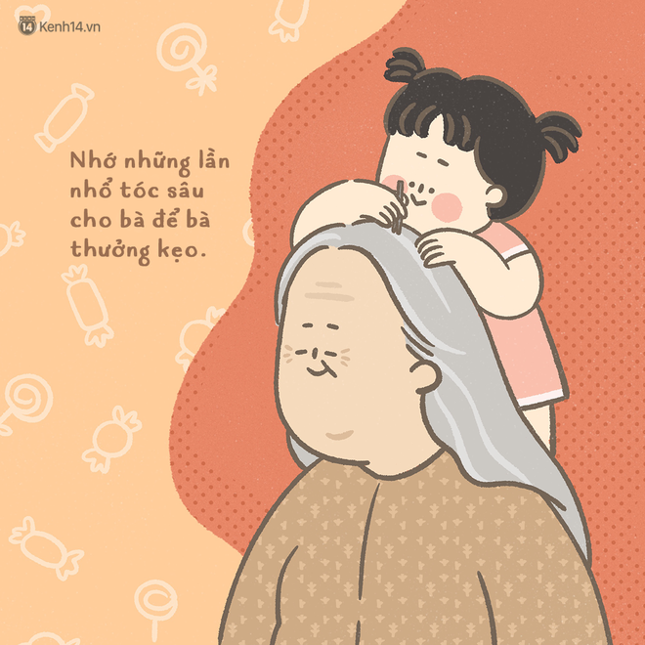

Slide 8
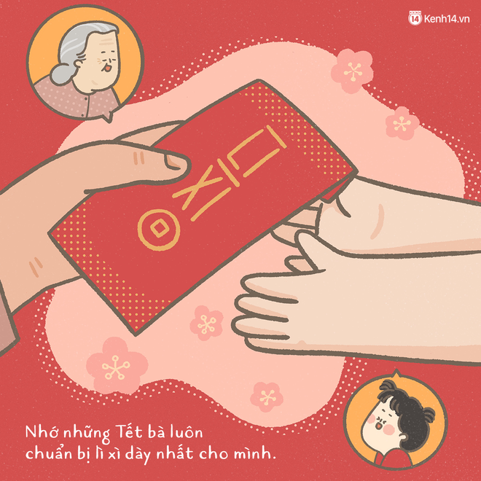

Slide 9
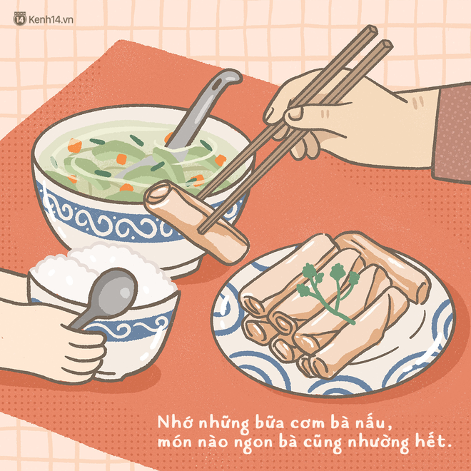

Slide 10
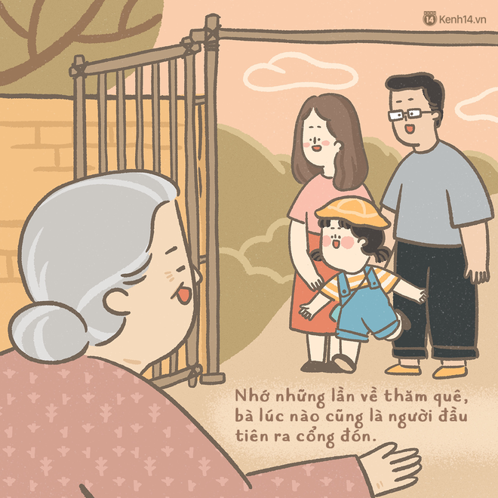

Slide 11
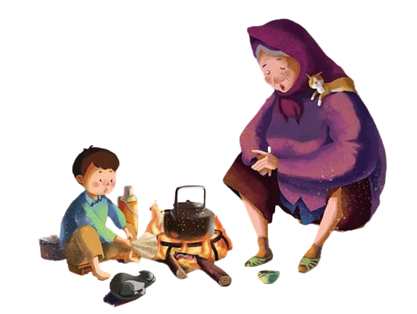
I
Tìm hiểu chung

Slide 12
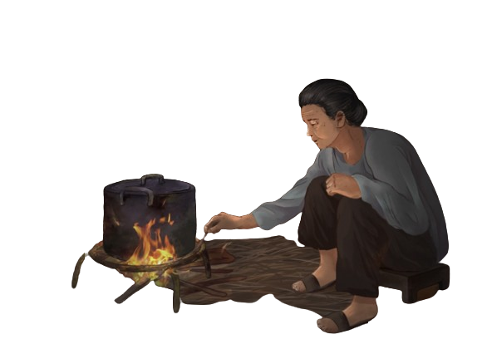


1. Đọc
02
01
HS ghi lại câu trả lời cho các câu hỏi tưởng tượng, suy luận trong SGK.
HS đọc phù hợp với tốc độ đọc

Slide 13

Yêu cầu trong hộp chỉ dẫn | Trả lời
1. Theo dõi: Chú ý những từ ngữ thể hiện trực tiếp cảm xúc của tác giả trong ba khổ thơ đầu.
2. Suy luận: Lời dặn cháu thể hiện điều gì về bà?
3. Theo dõi: Hình ảnh bếp lửa trong khổ thơ này có gì khác so với các khổ thơ trên?
CÂU HỎI HỘP CHỈ DẪN

Slide 14
Yêu cầu trong hộp chỉ dẫn | Trả lời
1. Theo dõi: Chú ý những từ ngữ thể hiện trực tiếp cảm xúc của tác giả trong ba khổ thơ đầu.
2. Suy luận: Lời dặn cháu thể hiện điều gì về bà?
3. Theo dõi: Hình ảnh bếp lửa trong khổ thơ này có gì khác so với các khổ thơ trên?
- Từ ngữ: “chờn vờn”, “ấp iu”, “thương” …
=> Thể hiện sự tảo tần của người bà và tình yêu thương của người cháu dành cho người bà.
CÂU HỎI HỘP CHỈ DẪN
- Thể hiện bà là một người bà tần tảo, dịu dàng, giàu yêu thương và luôn quan tâm đến con cháu nhưng đồng thời cũng thể hiện bà là người mạnh mẽ, kiên cường và bất khuất.
- Hình ảnh “bếp lửa” ở các khổ trước là tượng trưng cho sự tần tảo, đức hi sinh của người bà, là tình yêu thương về gia đình, về quê hương. Còn hình ảnh “bếp lửa” ở khổ thơ này thể hiện về ước mơ, hi vọng, ngọn lửa thắp lên tương lai cho người cháu.

Slide 15


2. Tìm hiểu chung
Giới thiệu vài nét về tác giả, tác phẩm theo PHT

Slide 16
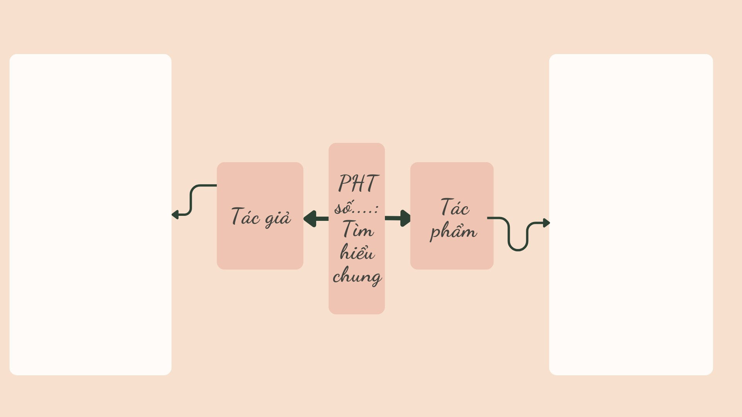

Slide 17
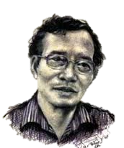
a. Tác giả
2
1
Một số tác phẩm tiêu biểu: Hương cây – Bếp lửa (1968, in chung); Đất sau mưa (1977) Bếp lửa - khoảng trời (1986), …
Bằng Việt sinh năm 1941, quê ở Hà Nội, thuộc thế hệ nhà thơ trưởng thành trong thời kì kháng chiến chống đế quốc Mỹ

Slide 18

b. Tác phẩm
Hoàn cảnh st
Bài thơ Bếp lửa được sáng tác năm 1963, khi tác giả đang là sinh viên học tập ở nước ngoài

Slide 19
II
Tìm hiểu văn bản

Slide 20
1
Tìm hiểu từ ngữ, hình ảnh, bố cục, ngôn ngữ, biện pháp tu từ

Slide 21


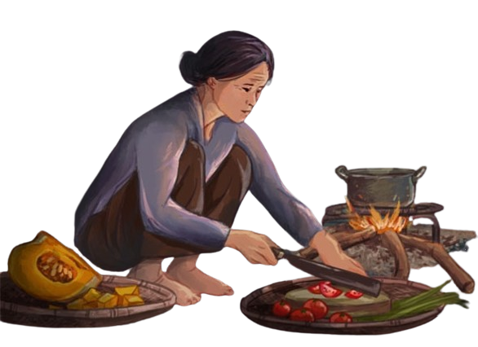
a. Hình ảnh bếp lửa và hình bà trong bài thơ
Làm rõ mối quan hệ giữa hình ảnh bếp lửa và hình ảnh bà trong bài thơ theo PHT số 2 (câu 1 trong SGK):

Slide 22
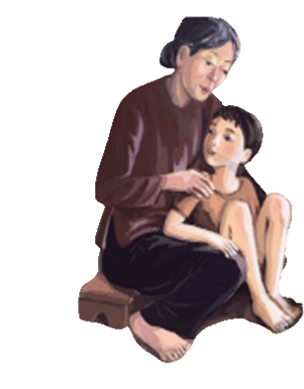
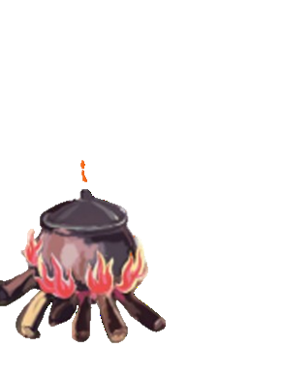
Pht: ….
PHIẾU ĐỌC
Làm rõ mối quan hệ giữa hình ảnh bếp lửa và hình ảnh bà trong bài thơ
Khổ thơ | Hình ảnh bếp lửa | Hình ảnh bà
1, 2
4, 5

Slide 23
Pht: ….
PHIẾU ĐỌC
Làm rõ mối quan hệ giữa hình ảnh bếp lửa và hình ảnh bà trong bài thơ
Khổ thơ | Hình ảnh bếp lửa | Hình ảnh bà
1, 2
4, 5
hình ảnh ngọn lửa chờn vờn sương sớm/ ấp iu nồng đượm/ Lên bốn tuổi cháu đã quen mùi khói/ Tám năm ròng cháu cùng bà nhóm lửa
hình ảnh bà đảm đang, tảo tần, chăm chút cho cháu, bà vừa làm cha, vừa làm mẹ, là điểm tựa tinh thần cho cả gia đình trong suốt những năm tháng chiến tranh.
Từ đó, chỉ ra sự thay đổi của hình ảnh bếp lửa qua các khổ thơ.
Tác giả lặp lại các hình ảnh ngọn lửa, điệp từ nhen, nhóm (Nhóm bếp lửa ấp iu/ Nhóm niềm yêu thương/ Nhóm dậy cả những tâm tình tuổi nhỏ
Bà "nhóm" lên trong cháu ngọn lửa của tình yêu thương, của niềm tin, sự sẻ chia, tình làng, nghĩa xóm.

Slide 24
a. Hình ảnh bếp lửa và hình bà trong bài thơ
Sự thay đổi của hình ảnh bếp lửa qua các khổ thơ
từ hình ảnh bếp lửa (hình ảnh thực) chuyển qua hình ảnh ẩn dụ, tượng trưng: bếp lửa, ngọn lửa của tình yêu, niềm tin về những điều tốt đẹp truyền dạy cho thế hệ sau.

Slide 25

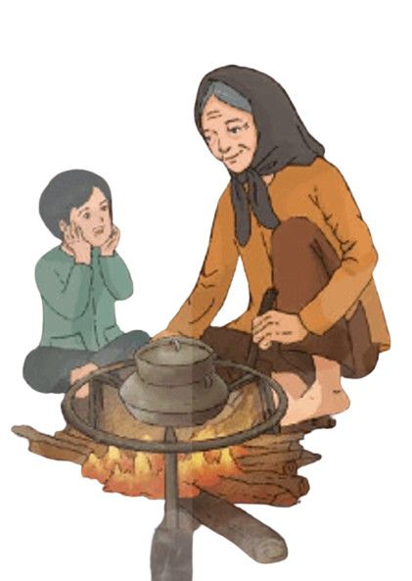
b. Biện pháp tu từ
Xác định một số biện pháp tu từ và làm rõ tác dụng của chúng (câu 2 trong SGK)

Slide 26




b. Biện pháp tu từ
Biện pháp tu từ
Ẩn dụ (bếp lửa)
Điệp từ (nhóm)
Điệp ngữ (bếp lửa, một ngọn lửa),...
→ Tác dụng: mở rộng và nhấn mạnh ý nghĩa hình ảnh bếp lửa: không phải chỉ là bếp lửa bình thường mà là ngọn lửa của tình yêu thương, niềm tin, của những giá trị tốt đẹp trong cuộc sống mà bà đã gieo mầm trong lòng cháu.

Slide 27

c. Sự kết hợp giữa yếu tố miêu tả và biểu cảm
Liệt kê vào PHT số 3 các hình ảnh, từ ngữ thể hiện yếu tố biểu cảm, yếu tố miêu tả, yếu tố tự sự và làm rõ tác dụng của sự kết hợp giữa ba yếu tố này (câu 3 SGK)

Slide 28
Pht: ….
Yếu tố tự sự | Yếu tố miêu tả | Yếu tố biểu cảm
Tác dụng:

Slide 29
Pht: ….
Yếu tố tự sự | Yếu tố miêu tả | Yếu tố biểu cảm
Tác dụng: Thể hiện hình ảnh bà sống động, cụ thể từ lúc nhân vật "cháu" còn nhỏ đến lúc trưởng thành, thể hiện tình cảm yêu thương vô bờ và lòng biết ơn đối với bà.
Suốt bài thơ là sự hồi tưởng, kể lại câu chuyện về bà từ khi cháu mới 4 tuổi đến lúc đi học, đối thoại với bà (Khi tu hú kêu, bà còn nhớ không bà), tái hiện nguyên văn lời dặn cháu của bà).
Các chi tiết trong câu chuyện được miêu tả sống động (bếp lửa chờn vờn sương sớm: gợi tả hình ảnh khói bếp toả trong sương mai; ấp iu nồng đượm: gợi tả sự ấm áp; khô rạc ngựa gầy: gợi tả hình ảnh gầy gò, thiếu ăn của con ngựa; lầm lụi: gợi tả sự vất vả, lầm than, âm thầm,...
Từng chi tiết, hình ảnh đều chất chứa tình cảm thương yêu, nghẹn ngào, kính trọng dành cho bà, những giá trị tinh thần mà bà đã trao truyền cho con cháu cùng với những từ cảm thán, bộc lộ trực tiếp tình cảm của tác giả với bà
Thể hiện hình ảnh bà sống động, cụ thể từ lúc nhân vật "cháu" còn nhỏ đến lúc trưởng thành, thể hiện tình cảm yêu thương vô bờ và lòng biết ơn đối với bà.

Slide 30
2
Tìm hiểu mạch cảm xúc, cảm hứng chủ đạo

Slide 31


2. Tìm hiểu mạch cảm xúc, cảm hứng chủ đạo
Các nhóm đọc lại
bài thơ, xác định bố cục, từ đó xác định mạch cảm xúc, cảm hứng chủ đạo và điền vào sơ đồ

Slide 32

BỐ CỤC
MẠCH CẢM XÚC
Cảm hứng chủ đạo
..................
..................
..................
..................
.................
.................
................
Khổ …...
Khổ .......................
Khổ …....
Khổ ...................
Khổ .........
Khổ ..................

Slide 33
BỐ CỤC
MẠCH CẢM XÚC
Cảm hứng chủ đạo
Phần 1:
1
Khổ 1
Từ hồi tưởng về hình ảnh bếp lửa của bà
cảm hứng ngợi ca hình ảnh bếp lửa ấm áp, thiêng liêng được nhóm lên từ bàn tay và tấm lòng của bà.
Khổ 2,3,4,5
Phần 2:
Khổ 2,3,4,5
Đến nghẹn ngào, thương yêu thiết tha, trân trọng những giá trị tốt đẹp mà bà trao truyền cho cháu
Phần 3:
Khổ 6
Khổ 6
Đến đón nhận niềm vui trăm ngả nhưng vẫn khôn nguôi thương nhớ bà

Slide 34
3
Tìm hiểu kết cấu, thông điệp và tư tưởng

Slide 35


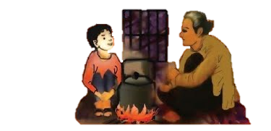
3. Tìm hiểu kết cấu, thông điệp và tư tưởng
Hãy chỉ ra vài nét đặc sắc về kết cấu của bài thơ.

Slide 36
3. Tìm hiểu kết cấu, thông điệp và tư tưởng
hình ảnh bà – hiện thân cho những giá trị tốt đẹp của người phụ nữ Việt Nam và tình cảm biết ơn, thương nhớ bà khôn nguôi.
01
là tạo ra một chỉnh thể tác phẩm toàn vẹn từ nội dung đến hình thức: xây dựng hình ảnh sóng đôi bà – bếp lửa
Nét đặc sắc trong kết cấu của VB
02
kết hợp các yếu tố tự sự, miêu tả, biểu cảm, sự phát triển của hình ảnh bếp lửa từ hình ảnh thực đến hình ảnh ẩn dụ,...

Slide 37

3. Tìm hiểu kết cấu, thông điệp và tư tưởng
Theo em, tác giả muốn gửi đến người đọc thông điệp gì qua văn bản này?

Slide 38

3. Tìm hiểu kết cấu, thông điệp và tư tưởng
Thông
điệp
Tình yêu thương là ngọn lửa dẫn dắt con người trong cuộc sống, là động lực giúp ta sống tốt hơn.

Slide 39

3. Tìm hiểu kết cấu, thông điệp và tư tưởng
01
Bài thơ thể hiện tư tưởng gì?
02
Các động từ “nhóm”, “nhen” và hình ảnh “bếp lửa” đã góp phần như thế nào trong việc thể hiện tư tưởng đó?

Slide 40
3. Tìm hiểu kết cấu, thông điệp và tư tưởng
Tư tưởng của tác phẩm là những điều tốt đẹp được gieo mầm, hình thành từ tuổi thơ, có tác dụng giúp con người trưởng thành, nâng đỡ con người suốt hành trình dài của cuộc đời.
01
Các động từ "nhóm", "nhen" là biểu tượng cho sự gieo mầm, hình ảnh "bếp lửa" tượng trưng cho những giá trị tốt đẹp có tác dụng nuôi dưỡng, nâng đỡ
con người trong suốt cuộc đời.
02

Slide 41
III
Khái quát đặc điểm thể loại và rút ra kinh nghiệm đọc

Slide 42

III. Khái quát đặc điểm thể loại và rút ra kinh nghiệm đọc
HS xem lại các câu trả lời cho các câu hỏi của bài và hoàn thành bảng tóm tắt

Slide 43

Một số đặc điểm của thể loại thơ | Thể hiện trong bài thơ Bếp lửa
Ngôn ngữ
Biện pháp tu từ
Mạch cảm xúc, cảm hứng chủ đạo
Kết cấu
Thông điệp
Tư tưởng, chủ đề

Slide 44
Một số đặc điểm của thể loại thơ | Thể hiện trong bài thơ Bếp lửa
Ngôn ngữ
Biện pháp tu từ
Mạch cảm xúc, cảm hứng chủ đạo
Kết cấu
Thông điệp
Tư tưởng, chủ đề
gợi hình, gợi cảm, sử dụng các động từ “nhóm”, “chen”,...
ẩn dụ, điêp từ, liệt kê
Từ hồi tưởng về hình ảnh bếp lửa của bà đến nghẹn ngào, thương yêu thiết tha, trân trọng những giá trị tốt đẹp mà bà trao truyền cho cháu, sau cùng là đón nhận niềm vui trăm ngả nhưng vẫn khôn nguôi thương nhớ bà.
Thể thơ tự do, bố cục 3 phần,...
Tình yêu thương là ngọn lửa dẫn dắt con người trong cuộc sống, là động lực giúp ta sống tốt hơn.
những điều tốt đẹp được gieo mầm, hình thành từ tuổi thơ, có tác dụng giúp con người trưởng thành, nâng đỡ con người suốt hành trình dài của cuộc đời.

Slide 45
III. Khái quát đặc điểm thể loại và rút ra kinh nghiệm đọc
Thiết kế một infographic về điểm cần lưu ý khi đọc VB thơ.

Slide 46






Slide 47











Tặng hoa cho bà
Chơi

Slide 48






1
7
8
2
3
6
4
5
Vận dụng

Slide 49






Câu 1. Bài thơ Bếp lửa được viết theo thể thơ nào?
A. Thơ tự do.
B. Thể thơ tám chữ.
C. Thơ lục bát.
D. Thơ song thất lục bát.
Quay lại

Slide 50

Câu 2. Xác định cách ngắt nhịp trong đoạn thơ:
Một bếp lửa chờn vờn sương sớm
Một bếp lửa ấp iu nồng đượm
Cháu thương bà biết mấy nắng mưa
A. Nhịp 4/2.
B. Nhịp 3/4.
C. Nhịp 2/5.
D. Nhịp 2/2/3;
Quay lại

Slide 51
Câu 3. Đoạn thơ sau được gieo theo vần gì?
Tám năm ròng, cháu cùng bà nhóm lửa
Tu hú kêu trên những cánh đồng xa
Khu tu hú kêu, bà còn nhớ không bà
Bà hay kể chuyện những ngày ở Huế.
A. Vần chân
B. Vần tự do
C. Vần lưng
D. Vần cách
Quay lại

Slide 52
Câu 4. Hai câu thơ sau sử dụng biện pháp tu từ gì?
Một ngọn lửa, lòng bà luôn ủ sẵn,
Một ngọn lửa chứa niềm tin dai dẳng...
A. Nhân hóa
B. Ẩn dụ
C. Điệp ngữ
D. Hoán dụ
Quay lại

Slide 53
Câu 5. Trong bài thơ có sự kết hợp giữa các yếu tố nào?
A. Tự sự và biểu cảm
B. Biểu cảm kết hợp với miêu tả, tự sự
C. Tự sự và miêu tả
D. Biểu cảm và miêu tả
Quay lại

Slide 54
Câu 6. Cảm hứng chủ đạo của bài thơ là:
A. Sự biết ơn trước những hi sinh của bà đối với những năm tháng tuổi thơ của người cháu
C. Cảm hứng ngợi ca hình ảnh bếp lửa ấm áp, thiêng liêng được nhóm lên từ bàn tay và tấm lòng của bà.
C. Cảm hứng tự hào của người cháu khi những năm tháng gian khó luôn có người bà tảo tần, giàu đức hi sinh ở bên cạnh.
D. Cả A,B,C
Quay lại

Slide 55
Câu 7. Thông điệp của văn bản là?
A. Hãy trân trọng quá khứ vì nhờ có quá khứ mà ta mới có hiện tại rực rỡ, tương lai tươi đẹp.
B. Chúng ta phải biết trân trọng tình cảm gia đình vì đây là tình cảm thiêng liêng nhất trong cuộc đời mỗi con người.
C. Dù đi đâu, về đâu cũng luôn luôn phải hướng về gia đình, biết ơn công lao ông bà, cha mẹ đã sinh thành và nuôi dưỡng chúng ta.
D. Tình yêu thương là ngọn lửa dẫn dắt con người trong cuộc sống, là động lực giúp ta sống tốt hơn.
Quay lại

Slide 56
Câu 9. Mạch cảm xúc của bài thơ được thể hiện như thế nào?
A. Từ hồi tưởng về hình ảnh bếp lửa của bà đến nghẹn ngào, thương yêu thiết tha, trân trọng những giá trị tốt đẹp mà bà trao truyền cho cháu, sau cùng là đón nhận niềm vui trăm ngả nhưng vẫn khôn nguôi thương nhớ bà.
B. Từ sự nghẹn ngào, thương yêu thiết tha, trân trọng những giá trị tốt đẹp mà bà trao truyền cho cháu đến sự hồi tưởng về hình ảnh bếp lửa của bà đến, sau cùng là đón nhận niềm vui trăm ngả nhưng vẫn khôn nguôi thương nhớ bà.
C. Từ sự đón nhận niềm vui trăm ngả nhưng vẫn khôn nguôi thương nhớ bà nghẹn ngào, thương yêu thiết tha, trân trọng những giá trị tốt đẹp mà bà trao truyền cho cháu đến sự đón nhận niềm vui trăm ngả nhưng vẫn khôn nguôi thương nhớ bà, sau cùng là sự hồi tưởng về hình ảnh bếp lửa của bà
D. Từ sự nghẹn ngào, thương yêu thiết tha, trân trọng những giá trị tốt đẹp mà bà trao truyền cho cháu đến sự hồi tưởng về hình ảnh bếp lửa của bà đến, sau cùng là đón nhận niềm vui trăm ngả nhưng vẫn khôn nguôi thương nhớ bà.
Quay lại

Slide 57

109
Nguyễn Nhâm-4

Slide 58
Hoạt động vận dụng
01
HS về nhà viết đoạn văn (khoảng 200 chữ) thể hiện tình cảm với người có ảnh hưởng đến em.
02
Hs thiết kế một tấm thiệp/video dành tặng bà.

